Slide 1
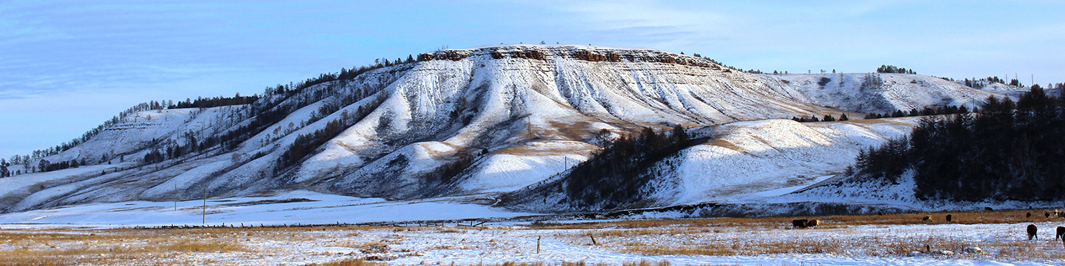
Нукутский район
Расположен в юго-западной части Иркутской области.
Административный центр п. Новонукутский.
В состав района входит 10 муниципальный образований.
Территория района компактной формы, несколько вытянута с северо-запада на юго-восток, рассекается заливом Братского водохранилища.
Общая площадь территории 2400кв.км.

Slide 2
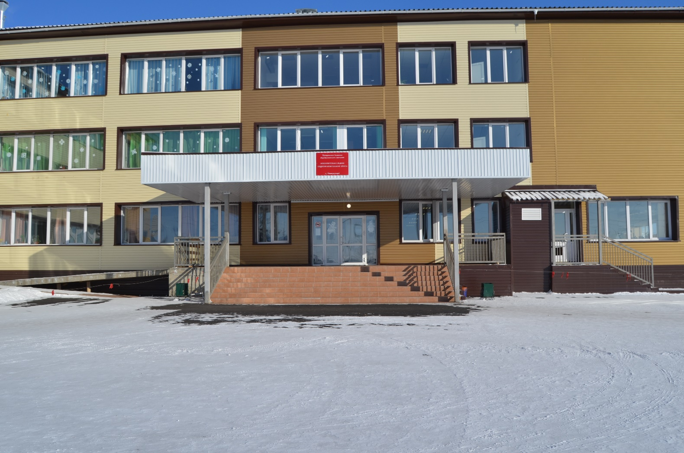
Образовательная сеть района:
10 средних школ;
4 основных школ;
14 дошкольных учреждений;
3 учреждения дополнительного образования

Slide 3
Контакты:
Председатель МКУ «Комитет по образованию Нукутского округа" Шаракшинова Екатерина Семеновна, тел.89500964217
методист МКУ «Комитет по образованию МО «Нукутский район" Шерагулова Нина Викторовна, тел.89500984367

Slide 4
Меры поддержки молодых педагогов
Молодым педагогам до 35 лет устанавливается работе дополнительный повышающий коэффициент в размере:
- до 3-х лет работы – 20 % от должностного оклада;
- от 3-5 лет работы – 10 % от должностного оклада;
- от 5-7 лет работы – 5 % от должностного оклада.

Slide 5
Обеспечение жильем по договорам социального найма. Компенсация расходов по оплате жилых помещений, отопления и освещения осуществляется через соцзащиту на основании Постановления Правительства Иркутской области от 21 января 2011 г. № 1/1-пп «О Порядке организации возмещения расходов, связанных с предоставлением педагогическим работникам государственных учреждений Иркутской области и муниципальных образовательных учреждений мер социальной поддержки по оплате жилого помещения и коммунальных услуг" и Закона Иркутской области от 13 декабря 2008 г. № 113- оз «О мерах социальной поддержки по оплате жилых помещений, отопления и освещения для отдельных категорий педагогических работников в Иркутской области».

Slide 6
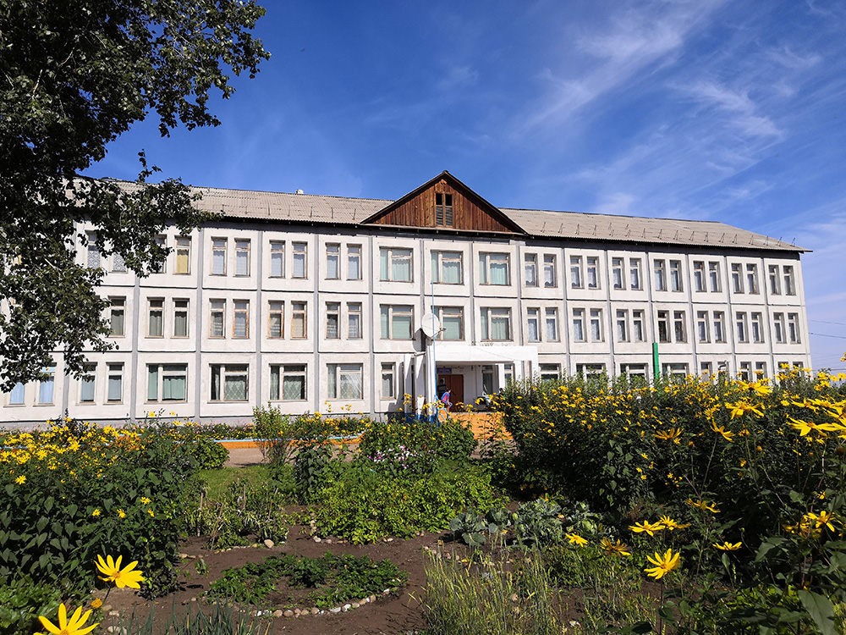
МБОУ Нукутская СОШ
учитель математики – 18 ч.
учитель биологии и химии – 18 ч.
учитель музыки – 10 ч. + кружковая деятельность – 4 ч.
педагог-психолог – 0,5 шт.ед.

Slide 7
МБОУ Новонукутская СОШ
учитель физики – 24 ч.
учитель математики и информатики – 25 ч.
учитель биологии – 24ч.
учитель-логопед – 1 шт.ед.
педагог-психолог– 1шт.ед.
учитель физической культуры – 24 ч.
учитель технологии в классах КРО – 10 ч.

Slide 8
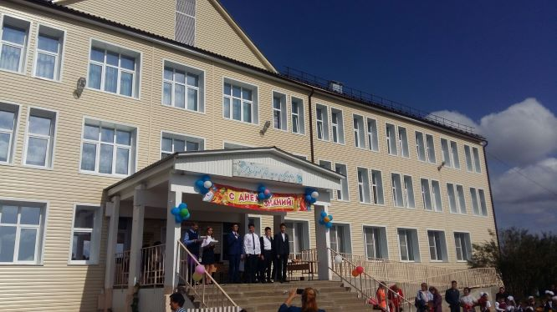
МБОУ Тангутская СОШ
учитель математики – 28 ч.

Slide 9
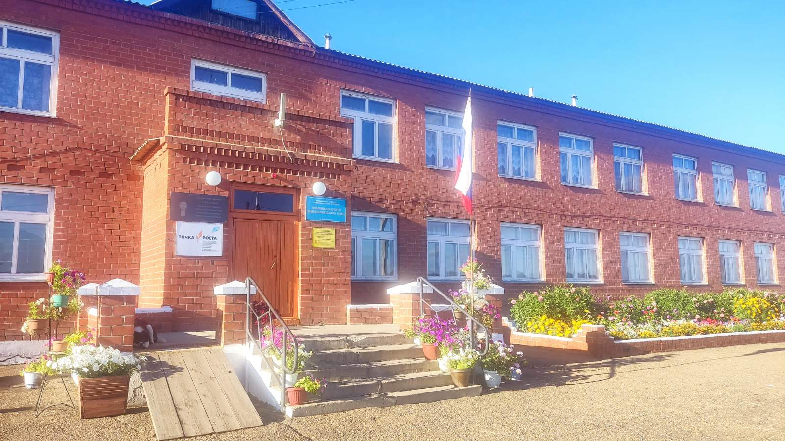
МБОУ Новоленинская СОШ
учитель истории и обществознания – 28 ч.

Slide 10
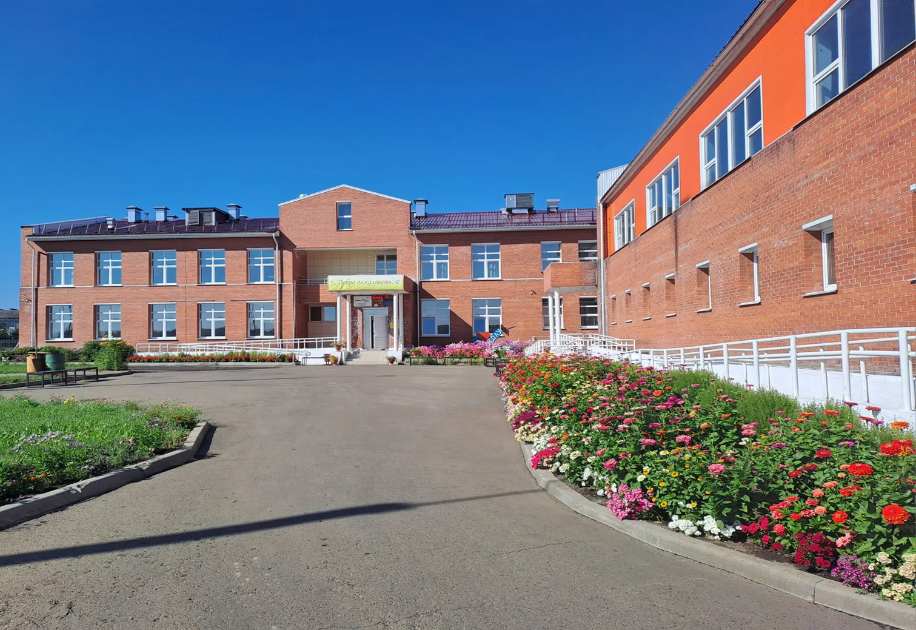
МБОУ Целинная СОШ
учитель математики – 30 ч.
учитель физики – 12 ч.
учитель химии и биологии – 20 ч.
учитель истории и обществознания – 30 ч.

Slide 11
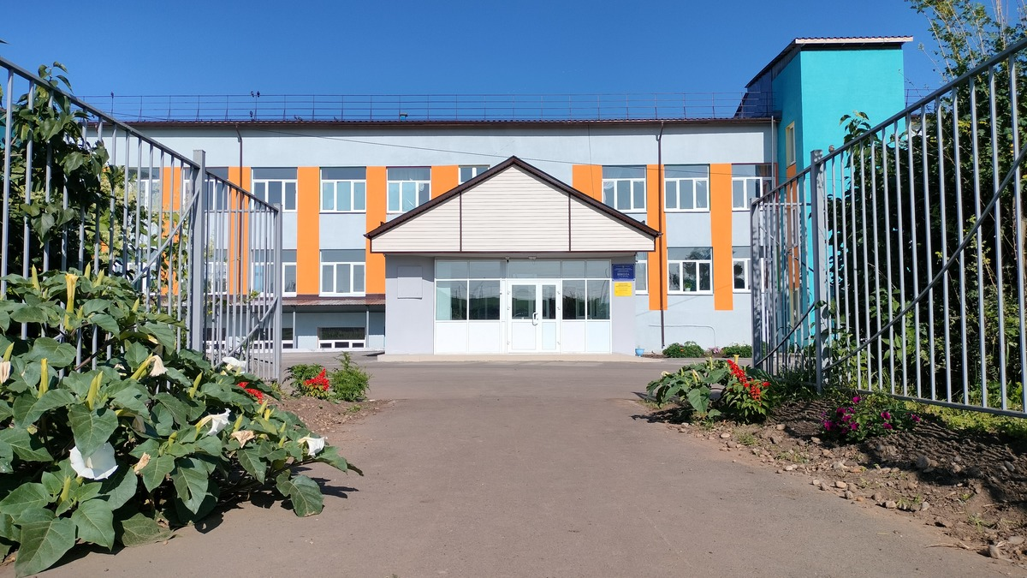
МБОУ Харетская СОШ
учитель физики и информатики - 18 ч.
педагог-психолог – 1 шт.ед.

Slide 12
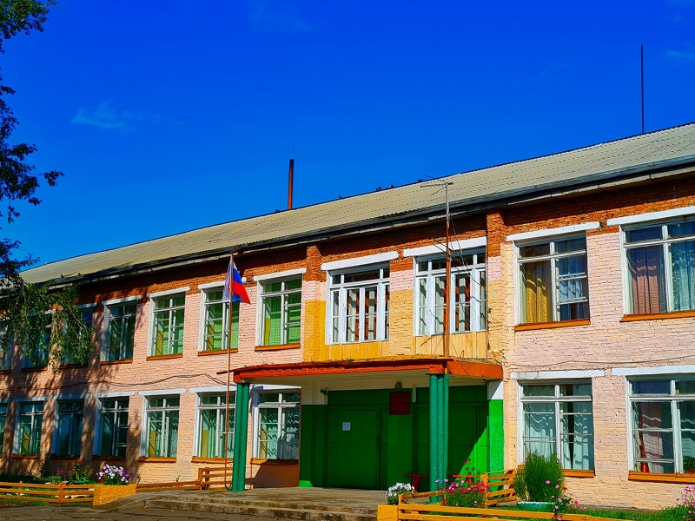
МБОУ Хадаханская СОШ
учитель математики – физики – 25 ч.

Slide 13
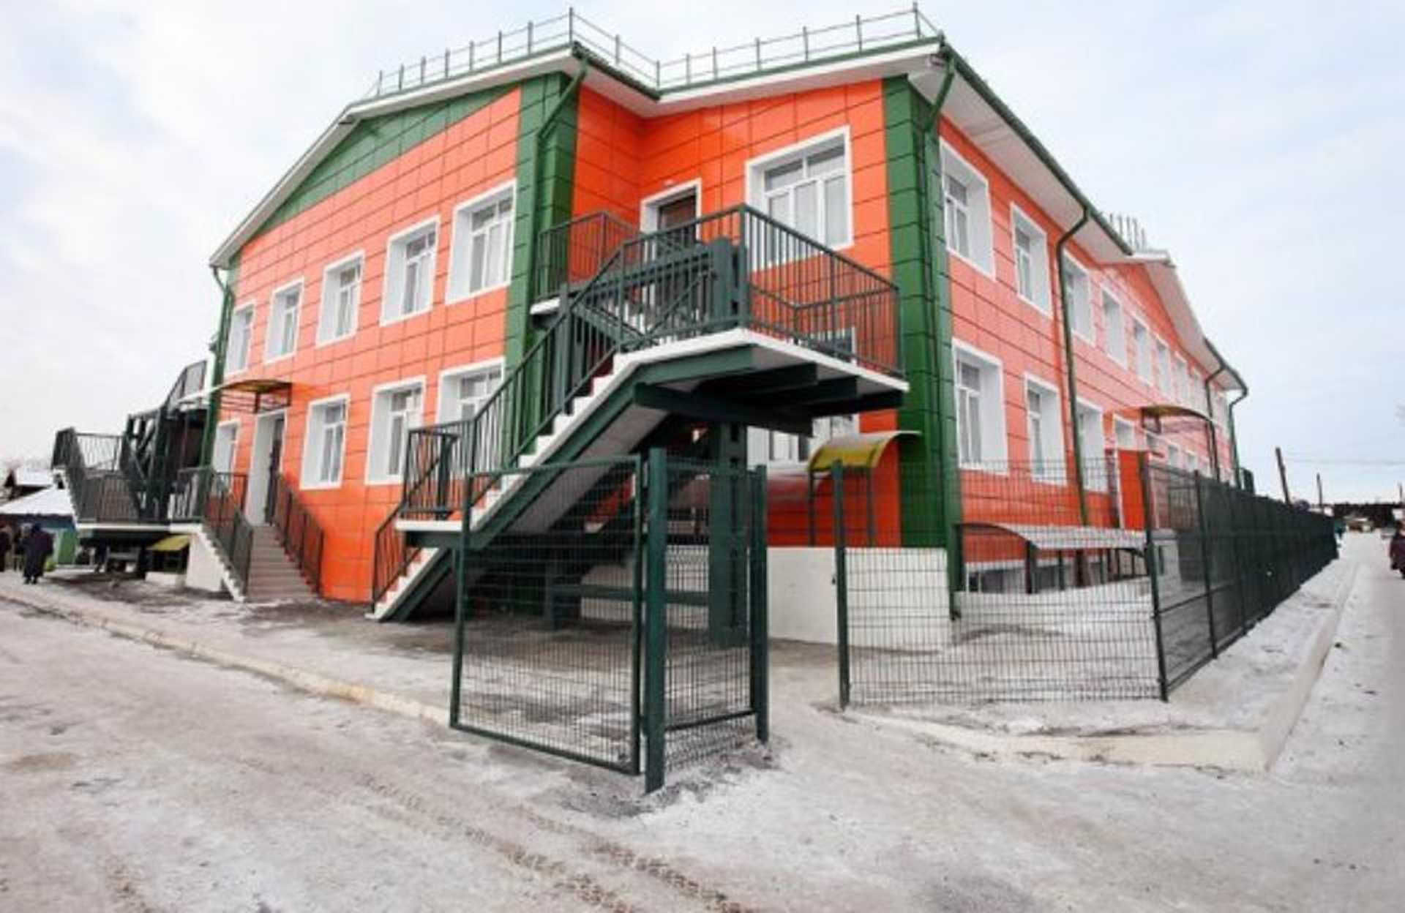
МБДОУ Новонукутский детский сад № 6
дефектолог- 1 шт.ед.
.

Slide 14
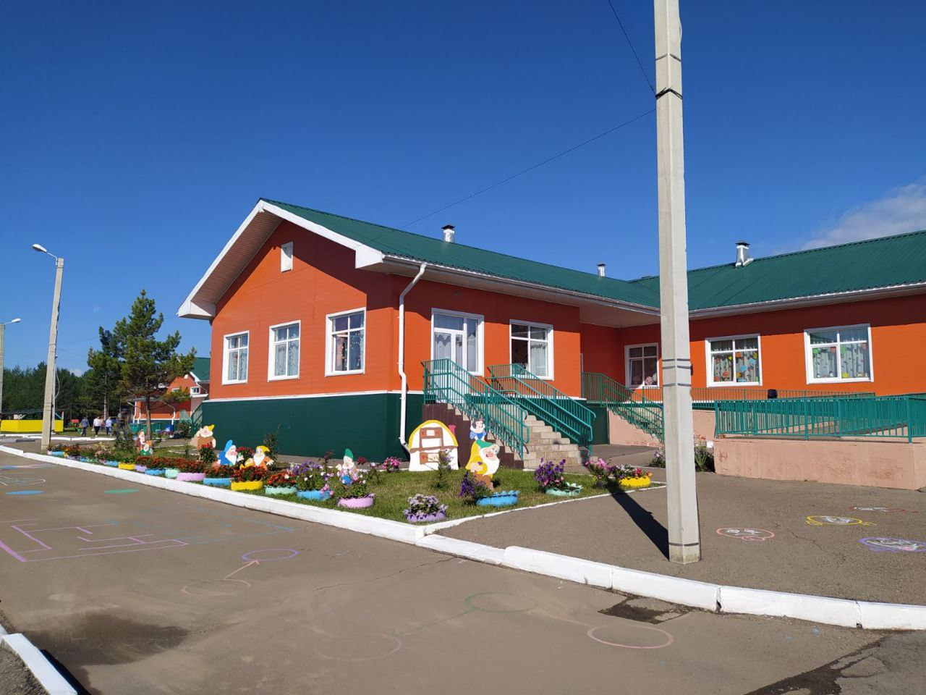
МБДОУ Новонукутский детский сад № 2
дефектолог - 1 шт.ед.

Slide 15
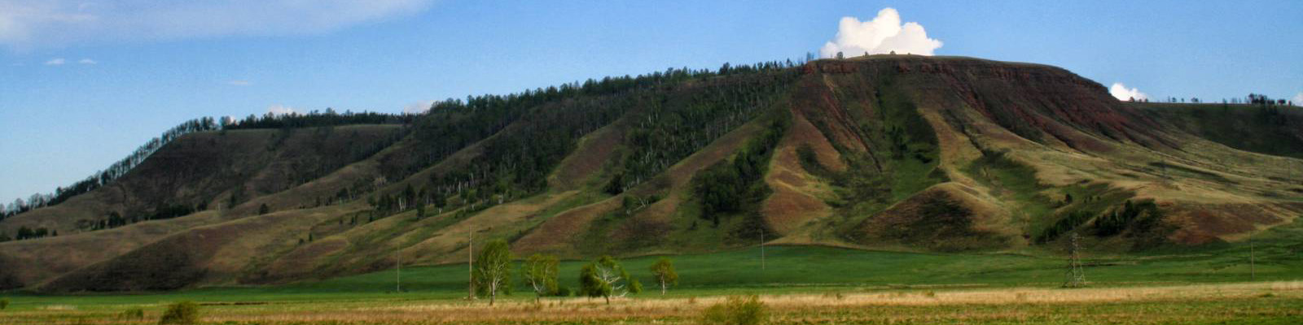
Спасибо за внимание

